Slide 1
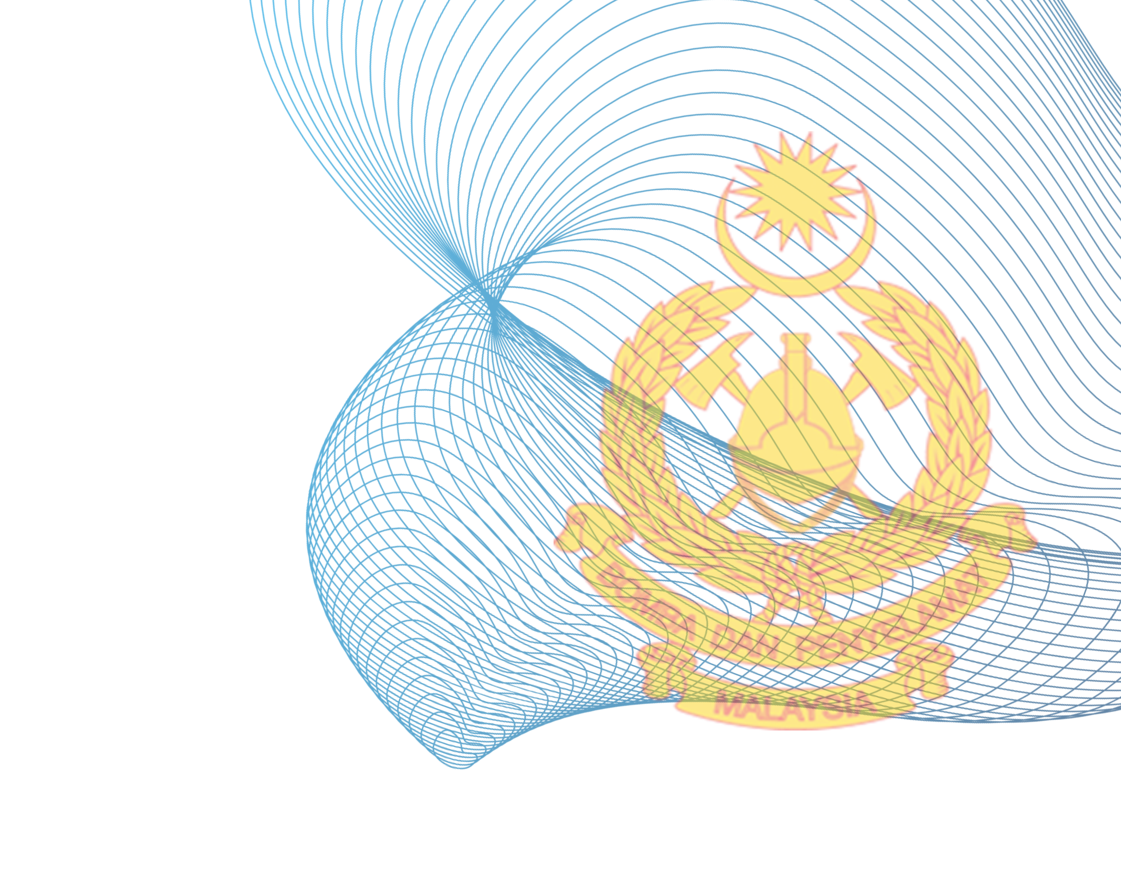
BOMBA LIFE SUPPORT (BLS)
SESI 2:
  PENILAIAN ASAS KEATAS MANGSA (PRIMARY SURVEY)*
  PENILAIAN SEKUNDER KEATAS MANGSA (SECONDARY SURVEY)*
  TERCEKIK (CHOKING)
-*PANDUAN ASAS UNTUK ORANG AWAM -

Slide 2

PENILAIAN ASAS KEATAS MANGSA
(PRIMARY SURVEY)

Slide 3
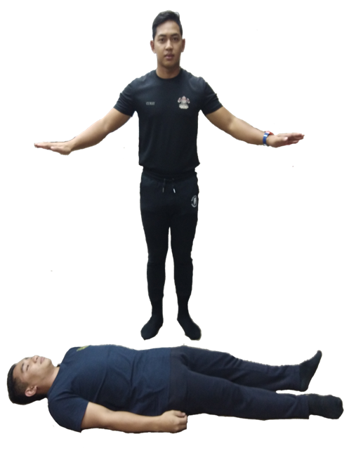

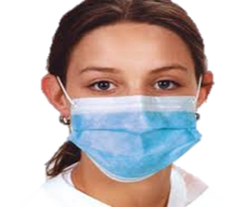
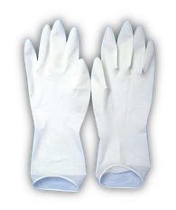
PENILAIAN ASAS KEATAS MANGSA
(PRIMARY SURVEY)
DANGER (BAHAYA)
  Buat penilaian keselamatan ditempat kejadian;
  Pastikan tiada bahaya kepada mangsa dan orang ingin berikan pertolongan cemas;
  Pakai peralatan perlindungan diri seperti sarung tangan getah dan topeng muka.
SURGICAL DISPOSABLE FACE MA SK
LATEX SURGICAL GLOVE
Personal Protection Equipments (PPE )
Pakaian Perlindungan Diri (PPD)

Slide 4
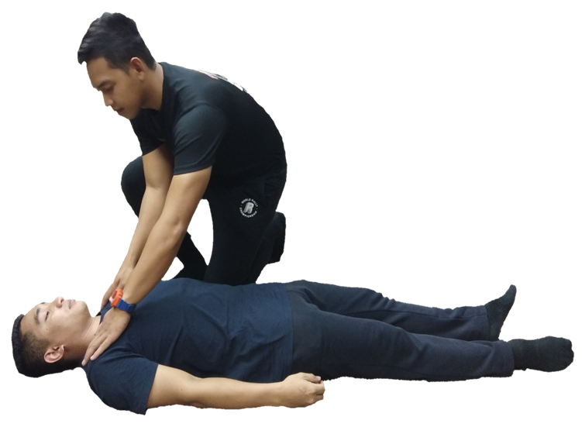
PENILAIAN ASAS KEATAS MANGSA
(PRIMARY SURVEY)
RESPONSE (RESPON)
Beri response kepada mangsa dengan panggil mangsa dan tepuk bahagian bahu mangsa. Lihat tahap kesedaran pada mangsa dengan kaedah AVPU.
  A-Alert – SEDAR (Sedarsepenuhnya)
  V-Verbal – PERCAKAPAN (Sedar dengan suara yang kuat)
  P-Pain – KESAKITAN ( sedar apabila diberikan rangsangan sakit)
  U-Unresponsive – TIDAK BERTIDAK BALAS (Tidak sedar)

Slide 5
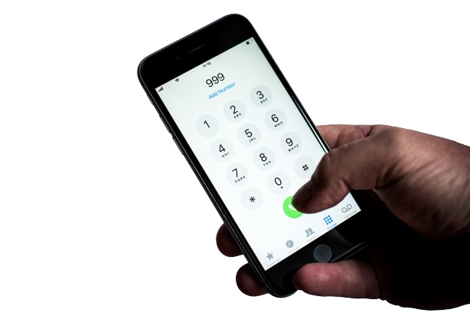
PENILAIAN ASAS KEATAS MANGSA
(PRIMARY SURVEY)
SHOUT FOR HELP (JERIT UNTUK BANTUAN)
Mohon bantuan orang lain mendapatkan bantuan pasukan perubatan atau perkhidmatan ambulan dengan menghubungi talian kecemasan 999.

Slide 6
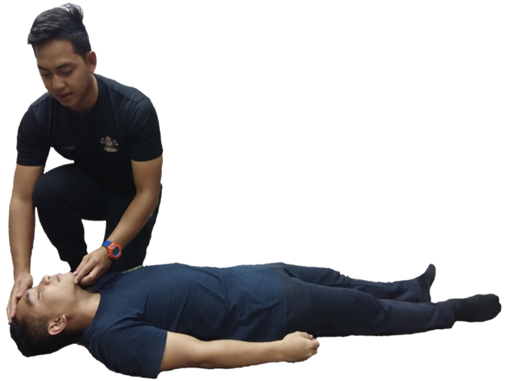
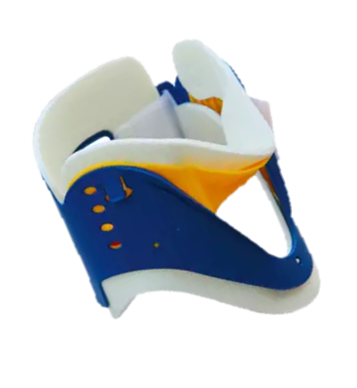
PENILAIAN ASAS KEATAS MANGSA
(PRIMARY SURVEY)
AIRWAY (SALUR PERNAFASAN)
  Pastikan keterbukaan salur pernafasan mangsa;
  Buka saluran pernafasan mangsa Open Airway;
  Buka saluran pernafasan menggunakan kaedah;
    Kes Tidak Trauma – Head Tilt, Chin Lift
    Kes Trauma – Jaw Thrust
Pasangkan Cervical Collar kepada mangsa sekiranya ada
Pastikan saluran pernafasan mangsa terbuka dan tidak tersekat atau terhalang

Slide 7
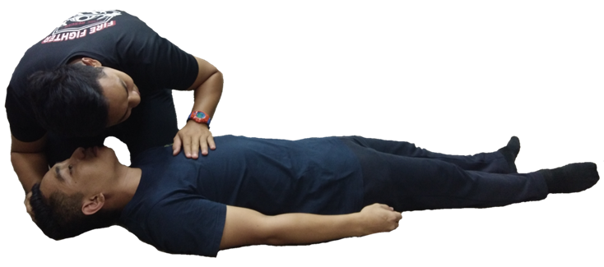
PENILAIAN ASAS KEATAS MANGSA
(PRIMARY SURVEY)
AIRWAY (SALUR PERNAFASAN)
  Periksa pernafasan mangsa bernafas atau tidak dan lakukan periksa pernafasan mangsa dibawah 10 saat;
  Jika mangsa bernafas lakukan pemeriksaan seperti berikut;-
    INSPECTION (Periksa Dada Secara Melihat)
      Pergerakan dada yang tidak sama atau sekata (unequal Chest Movement)
      Lebam, luka terbuka di dada.
    PALPATION (Periksa Dada Secara Sentuhan)
      Sakit bila disentuh (Tenderness)
      Open Chest Wound – 3 Sided Occlusive Wound
LOOK (LIHAT), LISTEN (DENGAR), FEEL (RASA) (Lakukan dibawah 10 saat)
JIKA MANGSA TIDAK BERNAFAS ATAU PERNAFASAN AGONAL, LAKUKAN CPR.

Slide 8
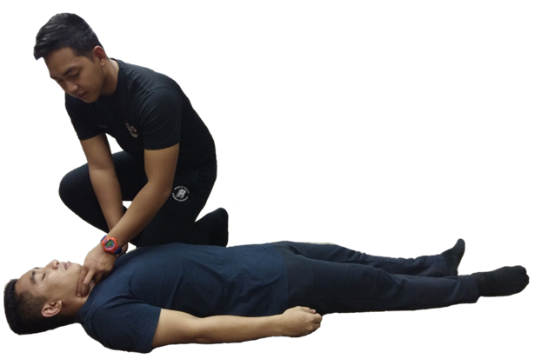
PENILAIAN ASAS KEATAS MANGSA
(PRIMARY SURVEY)
CIRCULATION (PEREDARAN DARAH)
(Peredaran darah dan pengawalan pendarahan)
  PERIKSA NADI – Ada atau tiada (JIKA TIADA LAKUKAN CPR)
  PERIKSA KADAR NADI – Normal atau tidak
  PERIKSA CAPILLARY REFILL TIME (CRT) – Normal atau tidak
MENCARI SUMBER PENDARAHAN PADA MANGSA (Look Obvious Bleeding Source)
Menghentikan Pendarahan (Stop Bleeding)
  Tekanan secara langsung (DIRECT PRESSURE)
  Tekanan secara tidak langsung (INDIRECT PRESSURE)
  Tinggikan (ELEVATION)
KENALPASTI TANDA – TANDA RENJATAN PADA MANGSA;
  Kulit - Pucat , Sejuk , Berpeluh
  Capillary Refill Time(CRT) - 2 > Saat

Slide 9
PENILAIAN SEKUNDER KEATAS MANGSA
(SECONDARY SURVEY)

Slide 10
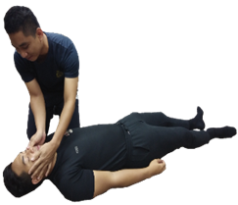
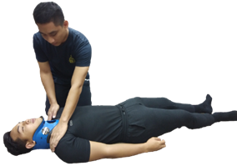

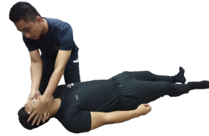
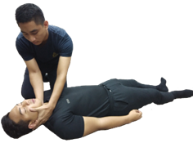
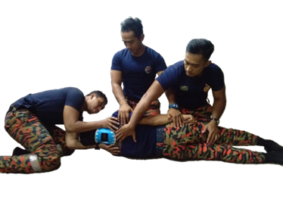
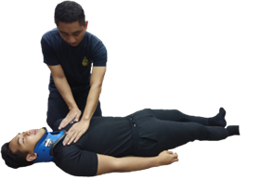
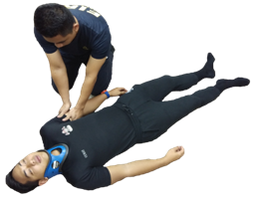
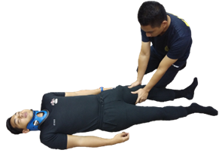
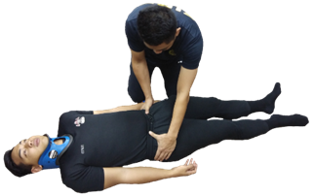
PENILAIAN SEKUNDER KEATAS MANGSA
(SECONDARY SURVEY)
HEAD TO TOE EXAMINATION
(PEMERIKSAAN DARI KEPALA KE HUJUNG KAKI)
1.Head
- Bahagian Kepala
2.Neck
- Bahagian Leher
3.Face
- Bahagian Muka
4.Shoulders
- Bahagian Bahu
5.Chest
- Bahagian Dada
8. Upper Limb
- Bahagian Tanggan
9. Lower Limb
- Bahagian Kaki
10. Back
- Bahagian Belakang
6.Abdomen
- Bahagian Perut
7. Pelvis
- Bahagian Pinggang

Slide 11
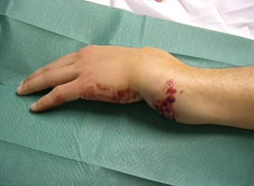
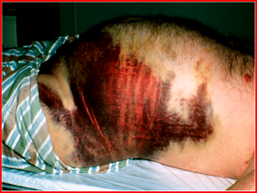
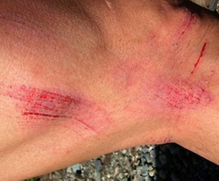
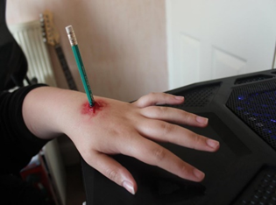
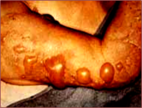
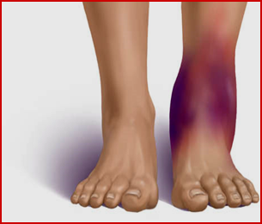
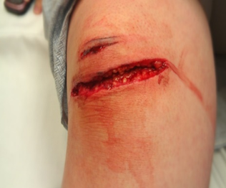
PENILAIAN SEKUNDER KEATAS MANGSA
(SECONDARY SURVEY)
HEAD TO TOE EXAMINATION
(PEMERIKSAAN DARI KEPALA KE HUJUNG KAKI)
DCAPBTLS
DEFORMITIES
(KECATATAN )
CONTUSIONS
(LEBAM )
ABRASIONS
(LUKA GESERAN)
PENETRATIONS
(LUKA TUSUKAN )
BURNS
(TERBAKAR)
TENDERNESS
(SAKIT BILA DI SENTUH)
LACERATIONS
(LUKA AKIBAT OBJEK TUMPUL)
SWELLING
(BENGKAK DAN SAKIT)

Slide 12
PENILAIAN SEKUNDER KEATAS MANGSA
(SECONDARY SURVEY)
A
M
P
L
E
-
-
-
-
-
ALLERGIES (Alahan)
MEDICATIONS (Ubatan yang diambil)
PAST MEDICAL HISTORY (Sejarah kesihatan )
LAST MEAL ( Makan terakhir yang dimakan )
EVENT OR ENVIRONMENT RELATED TO THE INJURY (Perkara atau keadaan yang menyebabkan kecederaan )

Slide 13
TERCEKIK (CHOKING)

Slide 14
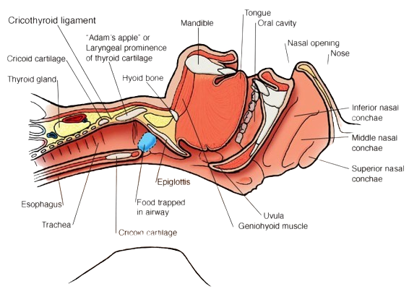
TERCEKIK (CHOKING)
DEFINASI
Tercekik boleh dimaksudkan berlakunya sekatan pada saluran pernafasan oleh benda asing.

Slide 15
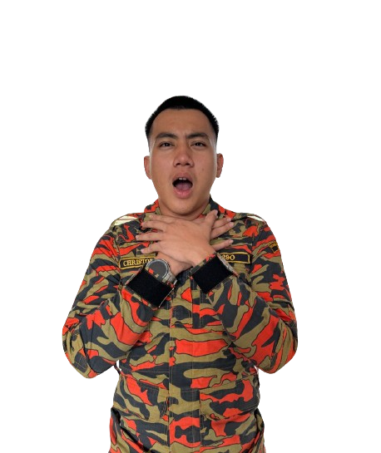
TERCEKIK (CHOKING)
DEWASA
Tanda Tercekik (Dewasa):-
  Sukar untuk bernafas;
  Sukar untuk bercakap atau tidak bercakap;
  Kebiasanya mangsa memegang leher memberi tanda tercekik; dan
  Batuk yang tidak efektif.

Slide 16
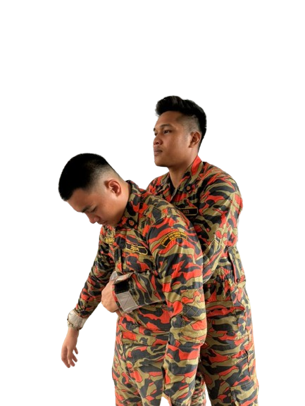
PERTOLONGAN CEMAS KEPADA MANGSA TERCEKIK
(DEWASA)
Minta Orang Lain Dapatkan Bantuan
  Minta orang yang ada berhampiran hubungi taliankecemasan (999) dapatakan bantuan pihak ambulan.
Mangsa Tercekik Ringan (Victim Mild Choking)
  Kenalkan diri anda untuk membantunya dan galakkan mangsa untuk batuk sehingga benda asing keluar.
Mangsa Tercekik Teruk Tapi Masih Sedar
  Kenalkan diri anda untuk membantunya dan lakukan 5 kali “back blow” serta 5 kali “abdominal thrust” (Heimlich Maneuver) secara berulang sehingga bendasing keluar.
Sekiranya mangsa tidak sedarkan diri dan tiada nadi terus lakukan
CPR (CARDIOPULMONARY RESUSCITATION)

Slide 17
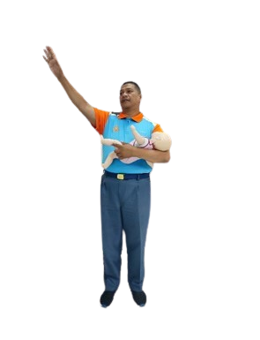
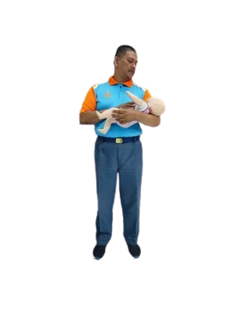
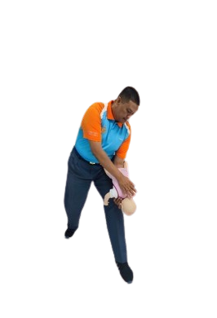
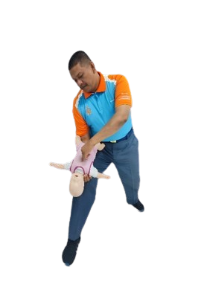
PERTOLONGAN CEMAS MANGSA TERCEKIK
(BAYI - SEDARKAN DIRI)
1
2
3
4
Kenal diri,
Lihat tanda bayi tercekik.
Mohon bantuan hubungi talian
999
Lakukan 5X
“Back Blow”
Lakukan 5X
“Chest Thurst”
Sekiranya mangsa tidak sedarkan diri dan tiada nadi terus lakukan
CPR (CARDIOPULMONARY RESUSCITATION)

Slide 18
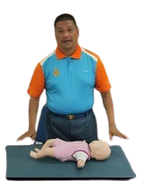
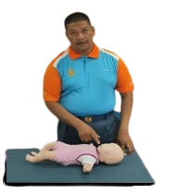
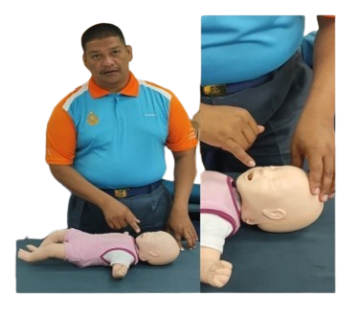
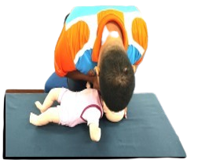

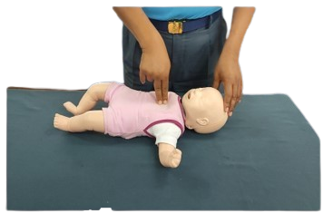
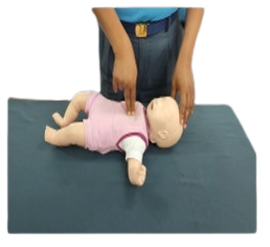
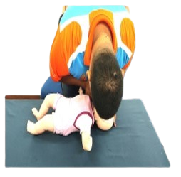
PERTOLONGAN CEMAS MANGSA TERCEKIK
(BAYI - TIDAK SEDARKAN DIRI)
Letakkan Bayi dalam terlentang di tempat yang keras dan rata.
Buka salur pernafasan bayi dengan kaedah “Head Tilt, Chin Lift”.
  Keluarkan Benda Asing daripada mulut bayi jika Nampak dan boleh diambil guna kaedah “FINGER SWEEP”.
  Jangan Lakukan “Blind Sweep”.
Berikan Hembusan 5 kali (1 Saat satu Hembusan)
Jika bayi tida tindak balas setelah diberikan Hembusan 5 Kali teruskan dengan Tekanan Dada (Chest Compressions).
Berikan 15 kali Tekanan Dada dan 2 Hembusan

Slide 19

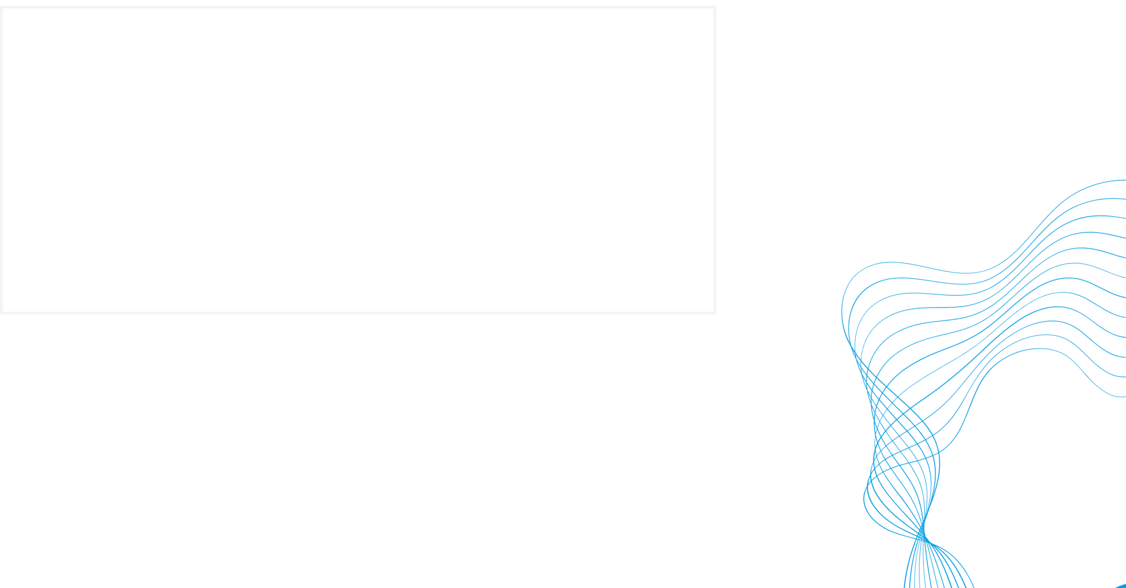
TERIMA
KASIH

